Slide 1
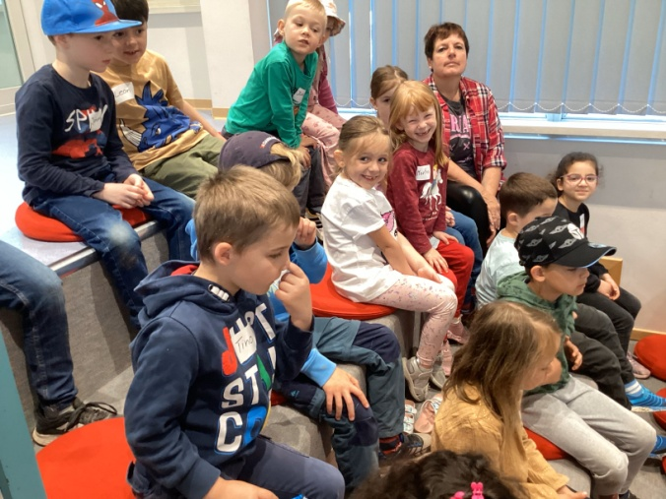
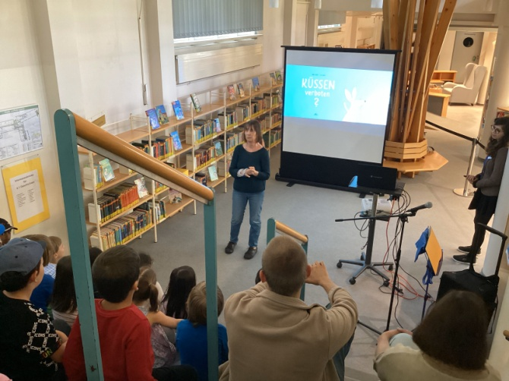
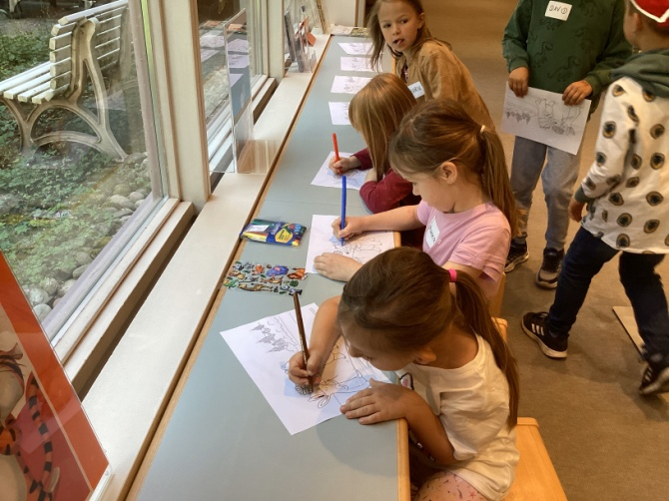
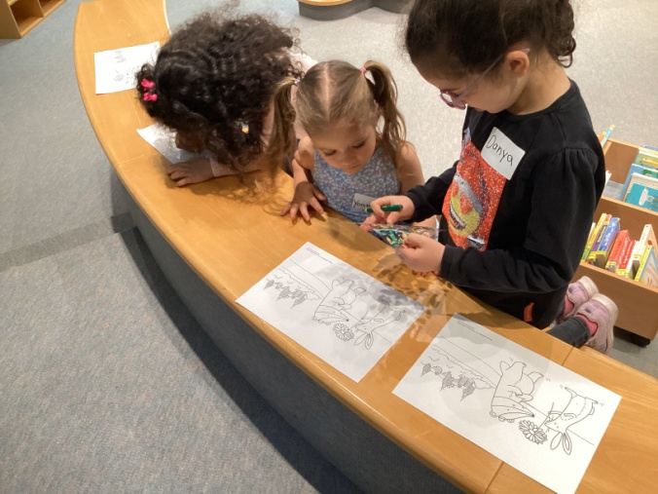
„Die Riesen bei einer Autoren-Lesung!“ Do. 13. Juni 2024
An diesem Vormittag waren die Riesen zu einer richtigen
Autorenlesung in die Bücherei eingeladen. „Küssen
verboten?“ – eine Geschichte über Toleranz und Akzep-
tanz, persönlich vorgestellt von der Autorin des Buches.
Das abschließende Ausmalen der ausgelegten Aus-
malbilder – die auch von der Illustratorin des Bilderbuches vorbereitet worden waren – ergänzte die Geschichte und rundeten die Lesung sehr passend ab.
Eine echte Autorin kennenzulernen, von ihr persönlich die Geschichte zu hören,
ist etwas besonders und trägt auch zur Stärkung von literacybezogene Inter-
essen und Kompetenzen bei.

